Slide 1
DOĞRU AKIM & GALVANİK AKIM

Slide 2
DOĞRU Akım
Farklı iki kutbu olan {(+),(-)} ve bir kutuptan diğerine düz, sabit, devamlı bir şekilde giden akımdır.
Düşük voltajlı, pulsasyon göstermeyen, monofazik, düz bir akımdır.
Doğru akımın frekansı 0 olduğundan yalnızca açılışta ve kapanışta uyarıcı etkisi vardır.
Notes:
Pulsasyon: Belli bir düzen içinde seyreden atım.

Slide 3
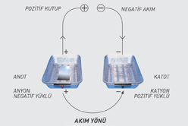
Galvanik Akım
Elektron akım yönü katoddan (-), anoda (+) doğrudur.

Slide 4
Kimyasal ve Fizyolojik Etkileri
Pozitif kutup (anot):
Kimyasal etkisi, asit reaksiyonu.
Fizyolojik etkisi, doku sertleşmesi, sinir irritabilitesinde azalma.
Negatif kutup (katot):
Kimyasal etkisi, alkali reaksiyonudur.
Fizyolojik etkisi, doku yumuşaması, sinir irritabilitesinde artma.
Her iki kutup:
Kimyasal etkisi, vazodilatasyon.
Vazomotor stimülasyon.

Slide 5
Endikasyonlar
Denerve kas tedavisi
Kasın tonusunu artırmak amaçlı
Dolaşım bozukluğu
Teşhis amaçlı

Slide 6
Kontraendikasyonlar
Doku bütünlüğü bozulmuş bölgelerde
Pacemaker varlığında
Duyu problemlerinde !! (düşük akım şiddeti)

Slide 7
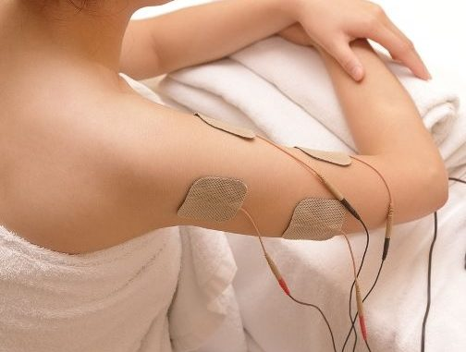
Komplikasyonlar
Cilt yanıkları !
Notes:
Bunun için akım şiddeti çok dikkatli ayarlanmalıdır.

Slide 8
Düz akım kimyasal etkilerinden yararlanılarak klinikte üç şekilde kullanılır:
İyontoforezis
Tıbbi Galvanizm
Cerrahi Galvanizm (elektroliz)

Slide 9
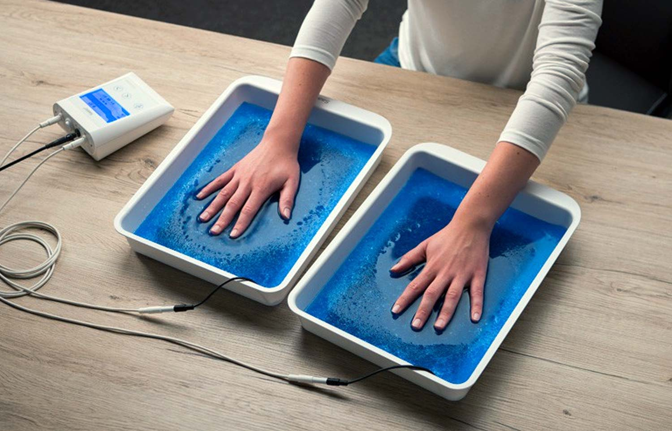
1. İyontoforezis
Galvanik akım kullanılarak organizmaya çeşitli iyonların (kimyasal madde, ilaç) sokulmasıdır.
(+) yüklü iyonların (-) kutba, (-) yüklü iyonların da (+) kutba gitmesine iyon transferi (iyontoforezis) denir.

Slide 10
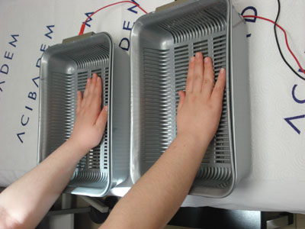
Amaç:
Arzu edilen kimyasal maddeleri istenilen yere lokalize etmek,
Sistemik olarak verilmek istenen maddeleri deri yolu ile vücuda vermek,
Sistemik olarak alındığı takdirde çok yavaş absorbe edilen maddeleri deriye depo ederek maddenin tesirini arttırmaktır.

Slide 11
Uygulama
Hasta rahat pozisyon alır. Hastaya açıklama yapıılır.
Uygulama yapılacak alan temizlenir.
Bu alana duyu testi yapılır (sivri künt testi yapılabilir)
Aktif elektrot tedavi edilecek alan üzerine, pasif elektrot mümkün olduğunca uzağa yerleştirilir.
Elektrotlar ve pedler yüzeye iyi temas edecek şekilde sıkıca sabitlenir (bandajlanır)
Akım şiddeti dereceli olarak artırılır!
Tedavi süresi akım şiddeti, ilaç solüsyonunun özelliklerine bağlı olmakla birlikte, 15-30 dk arasıdır.
Uygulamadan sonra pedler temizlenmelidir.

Slide 12
(-) Kutuptan verilenler
İyot
Klor
Asetat
(+) Kutuptan verilenler
Bakır
Çinko
Hidrokortizon
Salisilat
Sitrat
Lityum
Histamin

Slide 13
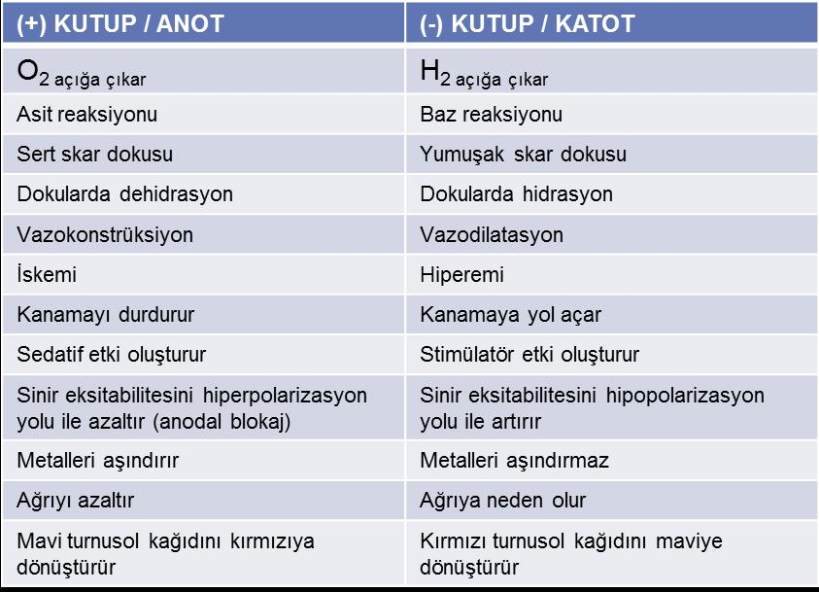

Slide 14
2. Tıbbi Galvanizm
Anodal Galvanizm
Katodal Galvanizm
Anot-Katod Karşılıklı Uygulama
Su İçi Uygulamaları

Slide 15
Anodal Galvanizm
Akımın hastaya anottan uygulanmasıdır. Bunun için elektrot galvani aletinin (+) kutbuna (anot) bağlanarak tedavi bölgesine konur.
Ondan daha büyük olan (-) elektrot (katot) da vücudun herhangi bir bölgesine yerleştirilir.
Anot sinirlerin ekstabilitesini azalttığı için kas spazmını ve ağrıyı azaltır. Bu etkilerinden dolayı akut travmalarda, ayak bileği burkulmalarında, inflamasyonun akut evresinde, RA, tenosinovit ve ödem durumlarında (10 günden eski olmayan) kullanılır.
Akım şiddeti 1 inç kare için 0.25-0.50 mA ve uygulama süresi 45 dk‘dır.

Slide 16
Katodal Galvanizm
Katot tedavi edilecek bölgeye ondan daha büyük olan anot da vücudun herhangi bir yerine yerleştirilir.
(-) kutup kas kontraksiyonunu fazlalaştırdığı için elektrot altında (+) elektrodunkine göre fazla eritem görülür.
Kronik iltihap durumlarımda, osteoartritte, sertleşmiş eklem tutukluklarında, skar dokusunu yumuşatmada kullanılır.
Akım şiddeti 1 inç kare için 2 mA ve uygulama süresi 20 dk’dır.

Slide 17
Anot ve Katodun Karşılıklı Kullanılması
Anot ve katot tedavi edilecek bölgenin her iki tarafına karşılıklı yerleştirilir. Böylece akım derin dokulardan geçer.
Tedavi bölgesindeki kan dolaşımı ve hücre metabolizması artar.
Katodal galvanizmin kullanıldığı yerlerde onun şiddeti ve uygulama süresi kadar kullanılır.

Slide 18
Su İçi Uygulamaları
Su iyi bir iletkendir ve deri su içinde olduğu için rezistansı düşüktür.
Geniş bölgeler stimüle edilebilir ve elektrotlar hastaya değmez. Yüzük gibi madenj eşyalar çıkarılırsa yanık oluşmaz.
Kullanılan su ılık olmalıdır ve akımın şiddeti hastanın hissiyeti ile ilgilidir.
Uygulama süresi 20 dk’dır.
Monopolar uygulama, bipolar uygulama, schenne dört kap uygulaması gibi farklı uygulama yöntemleri vardır.

Slide 19
Bipolar uygulama
Tedavi edilecek ekstremite, içinde ılık çeşme suyu bulunan porselen veya plastik kaba yerleştirilir.
Kabın her iki ucuna + ve - elektrodlar daldırılır.
Akımın 1 \10 tedavi bölgesinden geçer ve akut durumlarda kullanılır.

Slide 20
Monopolar uygulama
Elektrotlardan biri kaba daldırılır (kronik durumda – kutpun suya daldırılması tercih edilir) diğer elektrod vücudun herhangi bir yerine bandajla tutturulur.
Böylece akımın büyük bir kısmı tedavi edilen kısımdan geçer. Ekstremitenin suyun yüzeyine gelen kısmına vazelin sürülerek ağrı azaltılır.

Slide 21
Schenee dört kap uygulaması
Dört ayrı kap kullanılır. Ikisi kollar ikisi bacaklar içindir.
Daha çok ön kol ve eller, dizin altından itibaren bacaklar ve ayaklar için kullanılır.
Akım hissedince kadar verilir.
20-30 dk uygulama yapılır.

Slide 22
Çift kap uygulaması
İki ayrı kap kullanılır.
İki ekstremite tedavi edilecekse çift kap uygulaması yapılır.
Hasta hissedinceye kadar akım verilir.

Slide 23
Sinirlerde elektrofizyoloji
Sinirler ve kaslar elektrikle yüklüdür.Sinirlerin içi - dışı ise + yüklüdür.
Sinir dinleme halinde ise içeriden dışarıya bir akım yoktur. Ki buna membran dinlenim potansiyeli denir.
Eğer bu sinire bir elektrik akımı uygulanırsa şiddetine göre membranda bir potansiyel fark meydana gelecektir.

Slide 24
Anottan akım verilirse membrandaki potansiyel farkı artacak ve implusların geçişi zorlaşacaktır.
Eğer akım katotdan verilirse membran deşarj olur ve permabilitesi artar ve impluslar daha kolaylıkla geçebilirler.
Membran dinlenim potansiyeli - 70 ve - 90 mV arasındadır

Slide 25
Düz akımın modifiye şekilleri
Kesikli Düz Akım : Düz akımın en çok kullanılan modifiye şeklidir. Akımın başlangıç ve bitiş noktaları düzenli aralıklarla birbirini takip eder.
Şiddetin Iniş ve çıkışı anı olan kesikli galvanize rektangüler kesikli galvani denir. Şiddeti yavaşça yükselip alçalan kesikli galvaniğe ise trapezoid ( progressif ) galvani denir .
akımın geçiş süresi ve sıklığı ayarlanabilir. Genelde 300 ms geçiş, 600 ms dinlenme süresi olarak ayarlanır. Denerve kas çabuk yorulduğu için genellikle dinlenim süresi geçişin 2 katı olur.

Slide 26
Surge edilmiş galvani
Duyu sinirlerini uyararak, refleks vazodilatasyon ve eritem meydana getirir.
Motor sinileri uyararak , kasta kontraksiyon meydana getirir.
Denerve kaslarda kontraksiyon oluşturabilir.
Her devir 1 saniye sürer.
( on:1sn Off:1 sn )

Slide 27
Kısa süreli uygulamalar için 5-10 ma
Uzun süreli uygulamalar için 5-20 ma akim yeterlidir.
Günde 1-2 kez yapılabilir.
Uygulama süresi 5-20 dk dır.
Akim şiddeti ağrı oluşturmayacak düzeydedir.
Daha çok dolaşım problemlerinde kullanılır.
Geçiş ve dinlenme süreleri eşit ayarlanir.

Slide 28
Modifiye düz akımların fizyolojik etkileri
Duyu sinirleri üzerine: uyarma etkileri fazladır. Refleks vazodilatasyon sonucu eritem meydana getirirler .
Motor sinirler üzerine: o sınırın inerve ettiği kasta kontraksiyon meydana getirirler.
Denerve kaslar üzerine: denerve kaslar modifiye düz akimlara daima cevap verirler. Meydana gelen kontraksiyonlar sürüncemelidir.
Kutup etkileri : Düz galvanideki gibi (-) kutup (+) kutuptan daha etkilidir.

Slide 29
Denerve kaslar irritabilitesini, kontraktibilitesini ve elastikiyetini kaybederler.
Akim iyi bir kontraksiyon alınana kadar yavaş yavaş artırılır ve kontraksiyon görüldüğünde o şiddette devam edilir .
Tedavi süresince her kastan 300 kontraksiyon alınması arzu edilir ama bu , kasın yorulması, tedavi edilecek kas sayısının fazla olduğu durumlarda belli bir zaman içinde her kastan aynı sayıda kontraksiyon alınmaması gibi nedenlerle pek mümkün olmaz.
Bu sebepten dolayı her kastan en az (30+30+30) veya (45+45) kontraksiyon almak gerekir.

Slide 30
teşekkürler

